Slide 1
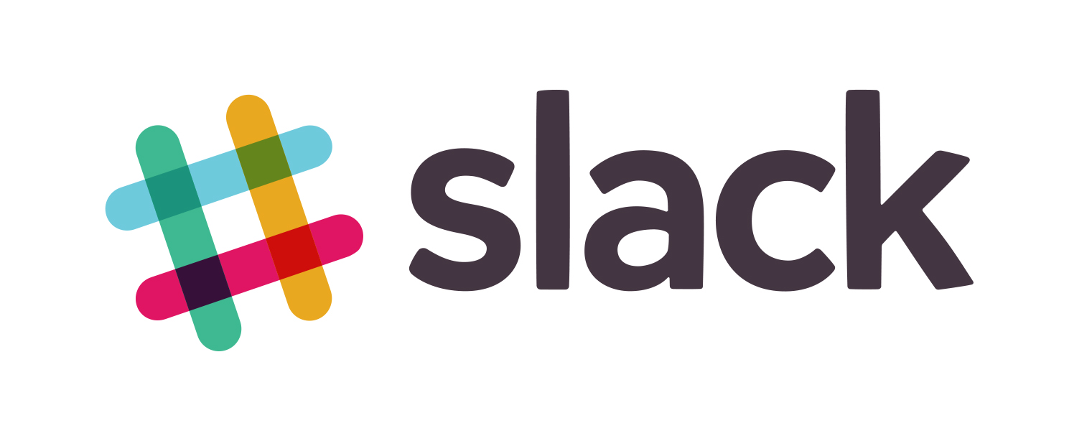
Бот для
Курсовая работа, студента Алефирова В.И. ИУ8-32

Slide 2
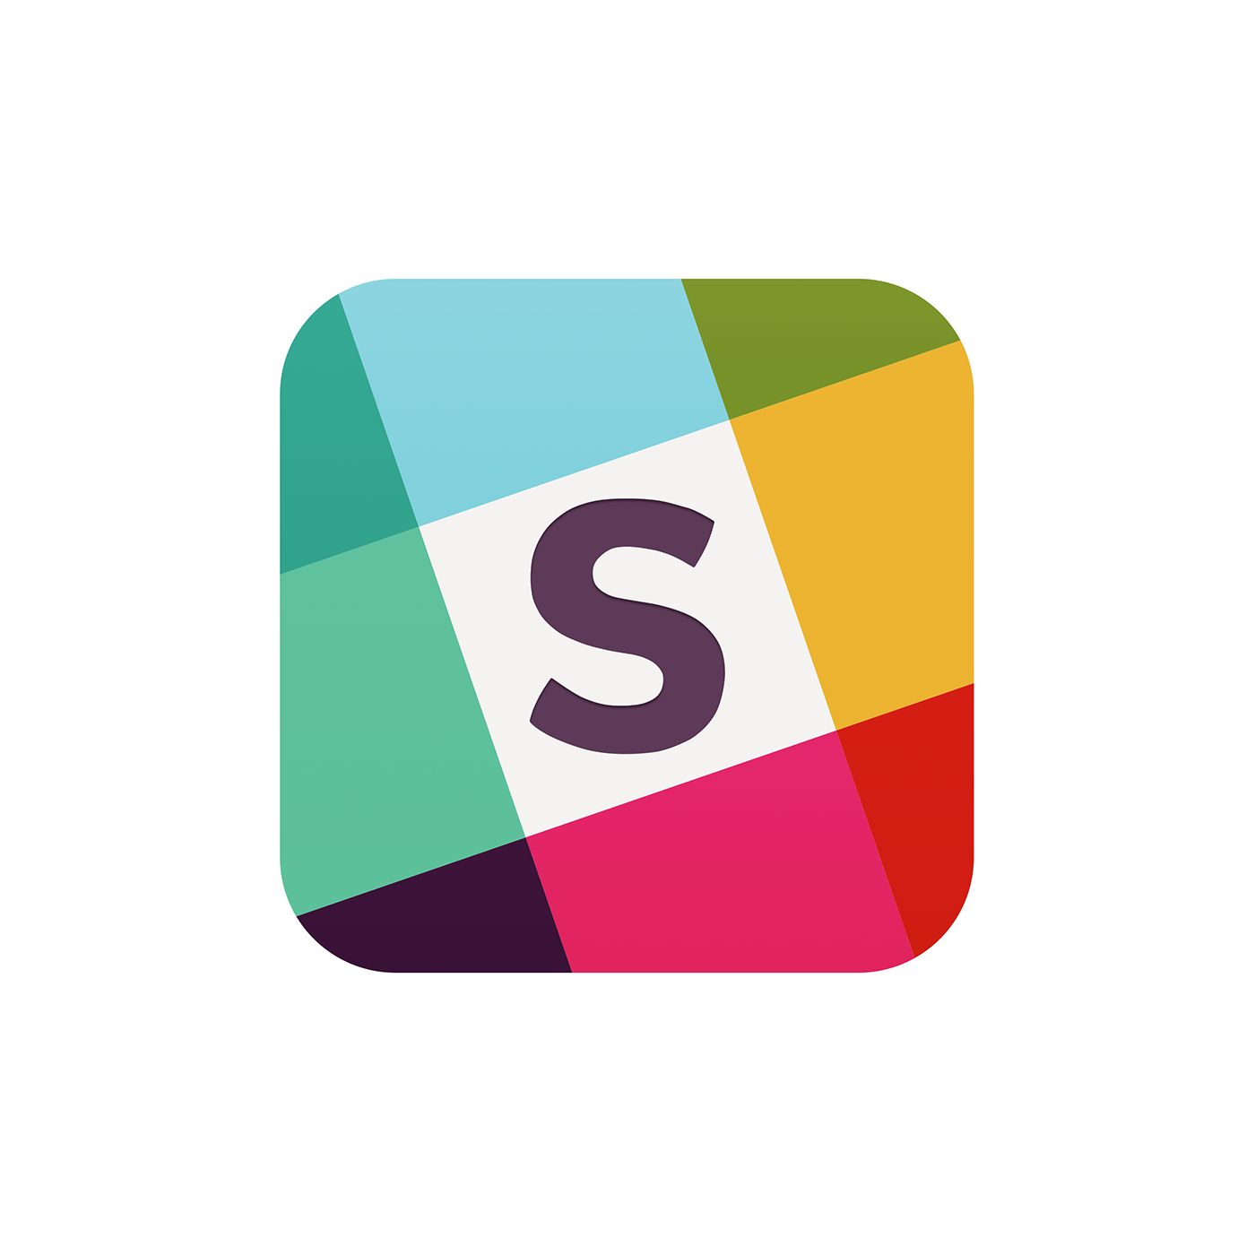
Немного истории Slack:
Корпоративный мессенджер.
Запущен в тестовом режиме в августе 2013 года, публичный релиз состоялся 12 февраля 2014. В первый день тестирования зарегистрировались 8 тысяч компаний.
По данным компании на июнь 2015, Slack ежедневно используют 1,1 миллиона пользователей.
Slack стал самым быстрорастущим бизнес-приложением в истории.

Slide 3
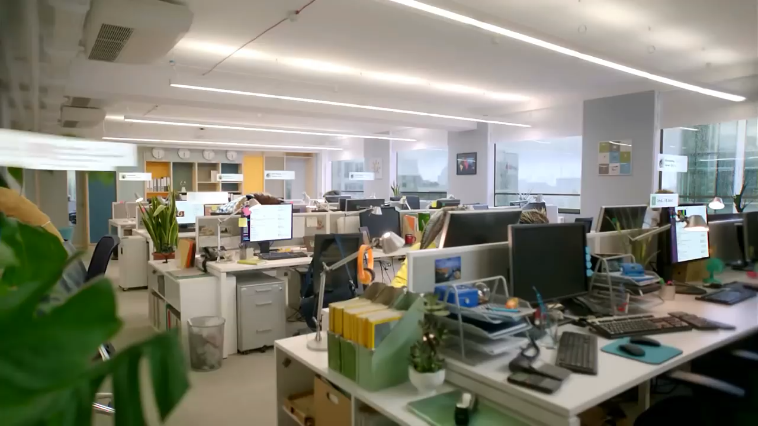

Slide 4

Ну и конечно же об Dialogflow:
Дает пользователям новые способы взаимодействия с вашим продуктом, создавая привлекательные голосовые и текстовые разговорные интерфейсы, такие как голосовые приложения и чат-боты, работающие на AI. Общайтесь с пользователями вашего сайта, мобильного приложения, Google Assistant, Amazon Alexa, Facebook Messenger и других популярных платформ и устройств.
С его помощью и был создан бот )

Slide 5

@Travel_BOT На что же способен я ?
Дружелюбность, мой главный конек.
С моей помощью твой тур-агент найдет
быстрее тебе путевку.
Способна собирать твои данные, и с
удовольствием выслушаю твои предпочтения.
С легкостью передом твои данные, чтобы
чтобы в скором времени, с тобой связался
наш менеджер.

Slide 6
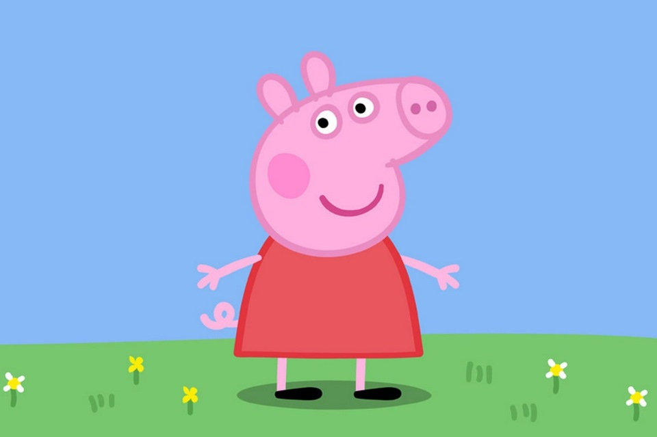
Спасибо за внимание ! -Да, это конец )

